Slide 1
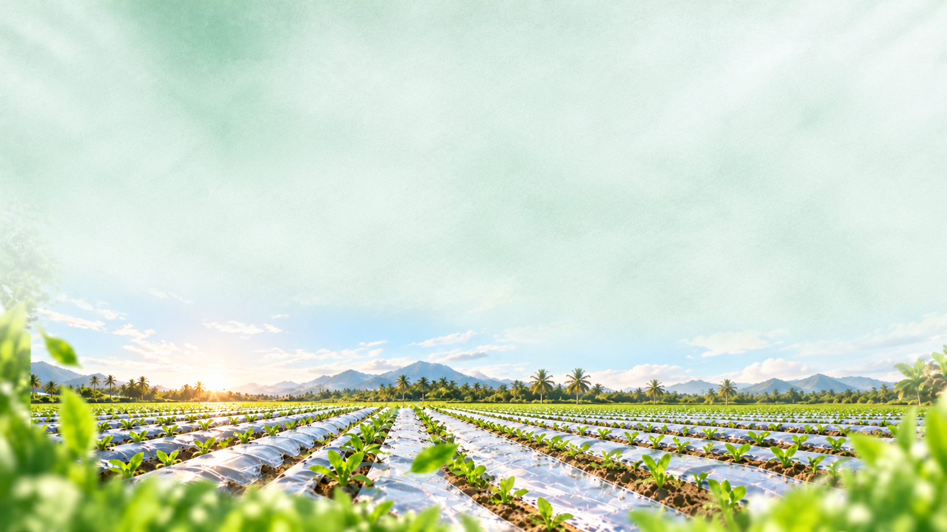




















产品介绍
RCEP东南亚各国农用地膜生产消费现状
01
02
03
市场
需求
供给与进口
政策
驱动
东南亚热带果蔬与经济作物种植广泛，
本土高端降解地膜供给不足，
马来西亚 / 菲律宾
农用地膜需求旺盛，可降解地膜具备增长潜力。
依赖海外进口补足缺口。
2027年可降解材料
占比提升至
30%
农用地膜市场需求规模
可降解地膜需求规模
年均进口总额
农业用途约
42.7
4.7
1.5
28%
印度尼西亚
亿美元
亿美元
亿美元
2030年农田废旧地膜
回收率不低于
70%
2025Q4进口量
中国供应占比
热带果蔬
场景广泛
环保型替代
需求提升
泰国
+41%
62%
违规焚烧残膜最高罚款
50万泰铢
区域限塑政策持续推进，
原料短板
工艺不足
进口依赖高
替代空间加速释放

